Slide 1
ЧОУ «СВЯТО-ГЕОГИЕВСКАЯ ПРАВОСЛАВНАЯ СРЕДНЯЯ ОБЩЕОБРАЗОВАТЕЛЬНАЯ ШКОЛА»
Цифровая образовательная среда
на уроках математики и информатики
как условие реализации ФГОС
ШМО учителей математики
и информатики:
Кулеш И.А.
Гредягина Е.П.
Лагутин А.В.
Горблянская Л.И.
г. Ростов-на-Дону
2022г.

Slide 2


Цифровая образовательная среда (ЦОС) – это единая информационная система, которая объединяет всех участников образовательного процесса — обучающихся, преподавателей, родителей и администрацию школы.

Slide 3

ЦОС - одна из главных частей российского проекта «Образование», утверждённая Приказом Министерства просвещения РФ № 649 от 2 декабря 2019 года.

Slide 4
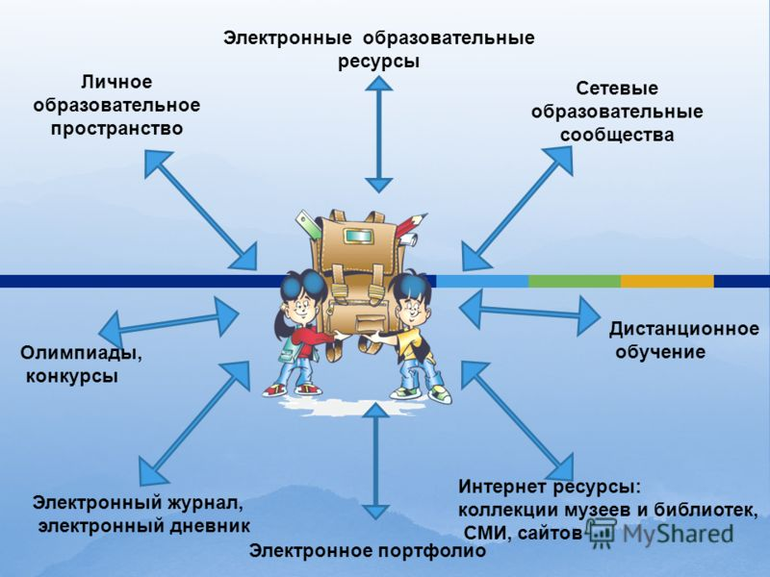

Slide 5
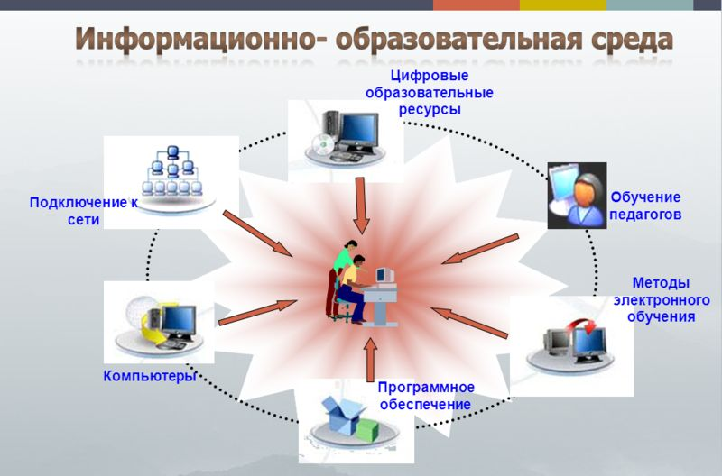

Slide 6
ЦОР по математике
элементарные ЦОР
базовые ЦОР
ЦОР сложной структуры

Slide 7
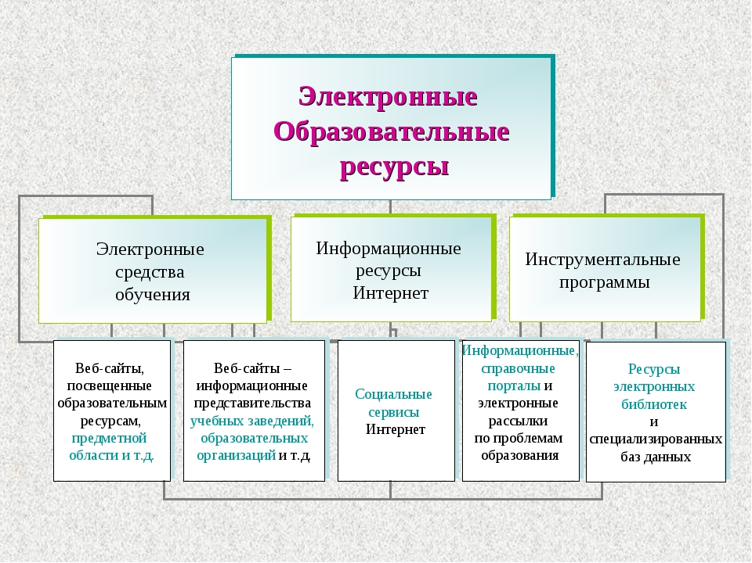

Slide 8
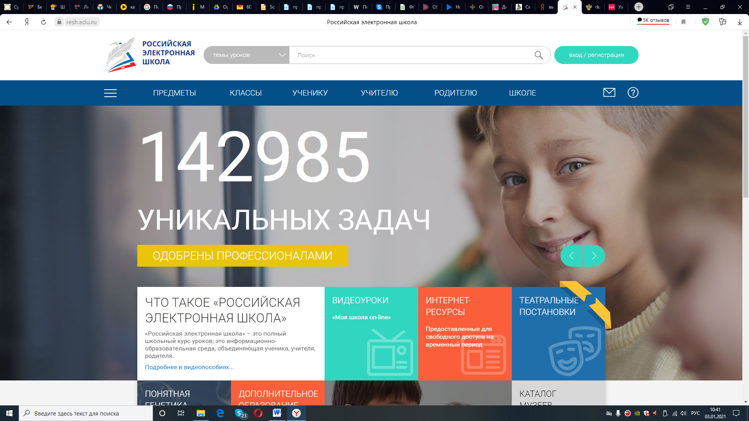
«Российская электронная школа» https://resh.edu.ru/

Slide 9
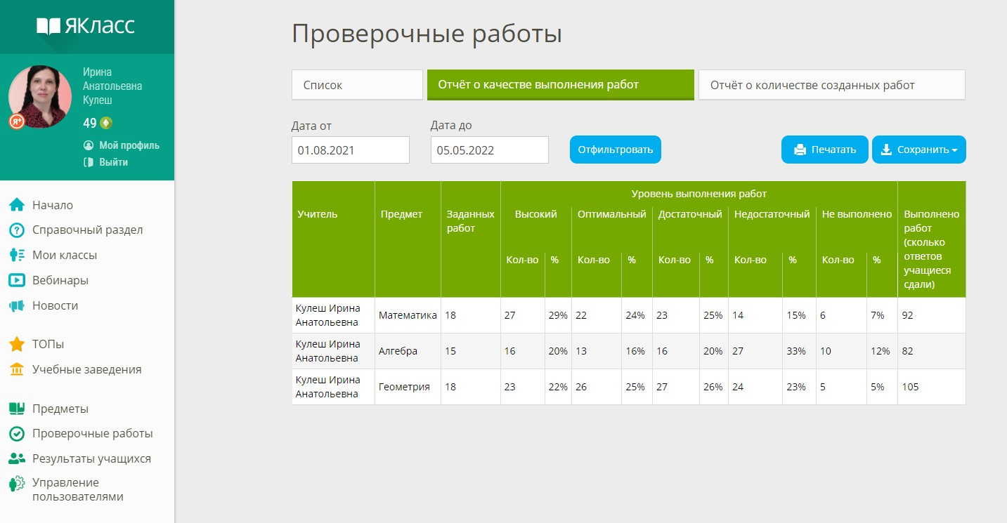
ЯКласс https://www.yaklass.ru/ – образовательный интернет-ресурс для обучающихся, преподавателей и родителей.

Slide 10
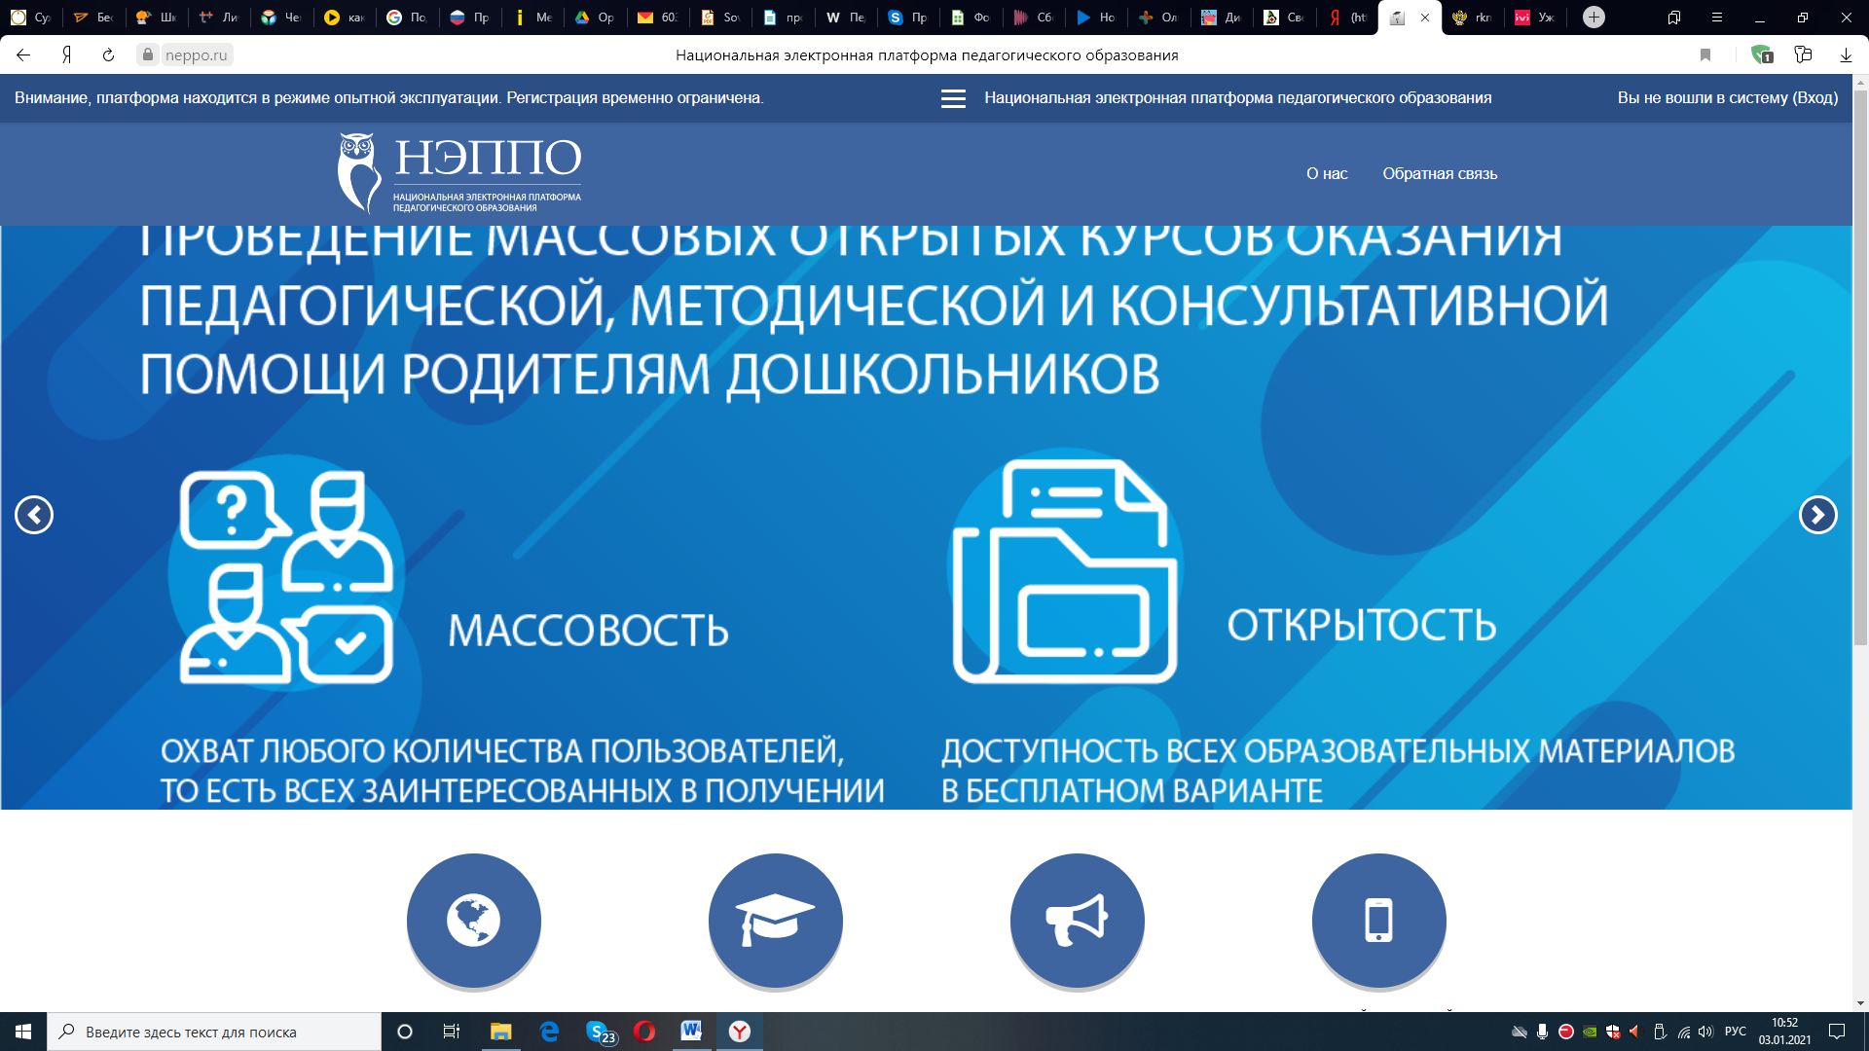
Национальная электронная платформа педагогического образования https://neppo.ru/

Slide 11
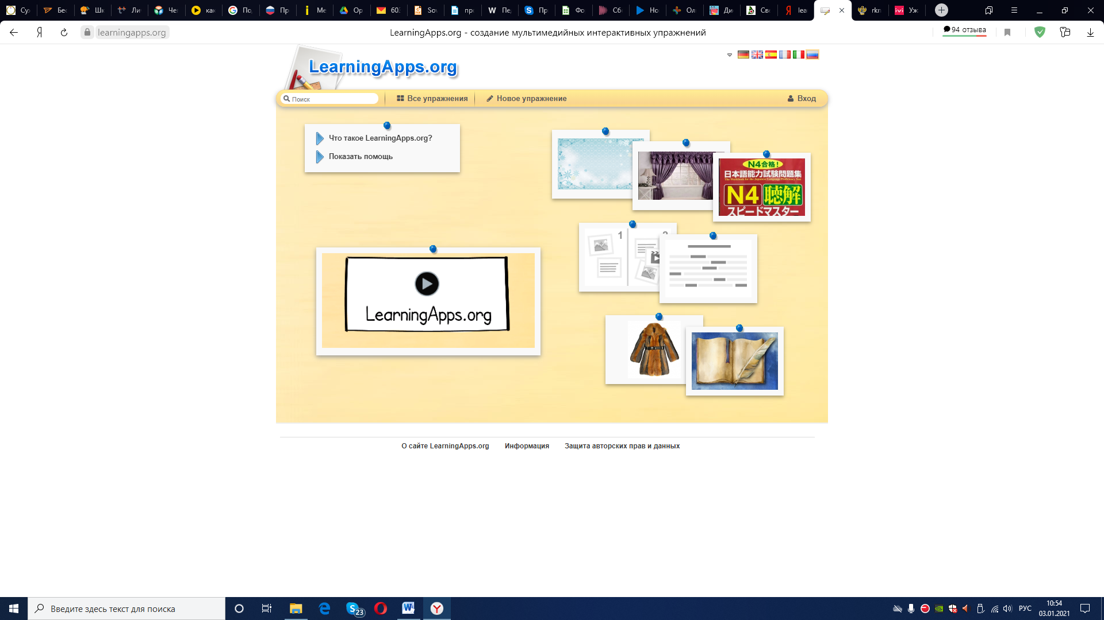
LearningApps.org https://learningapps.org/ является приложением Web 2.0.

Slide 12
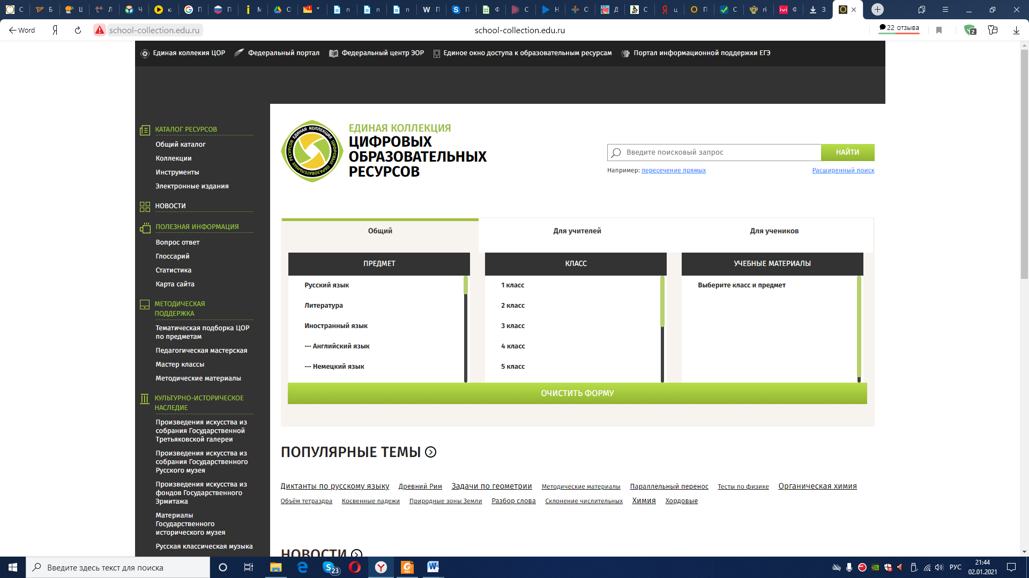
Единая коллекция цифровых образовательных ресурсов
http://school-collection.edu.ru/

Slide 13
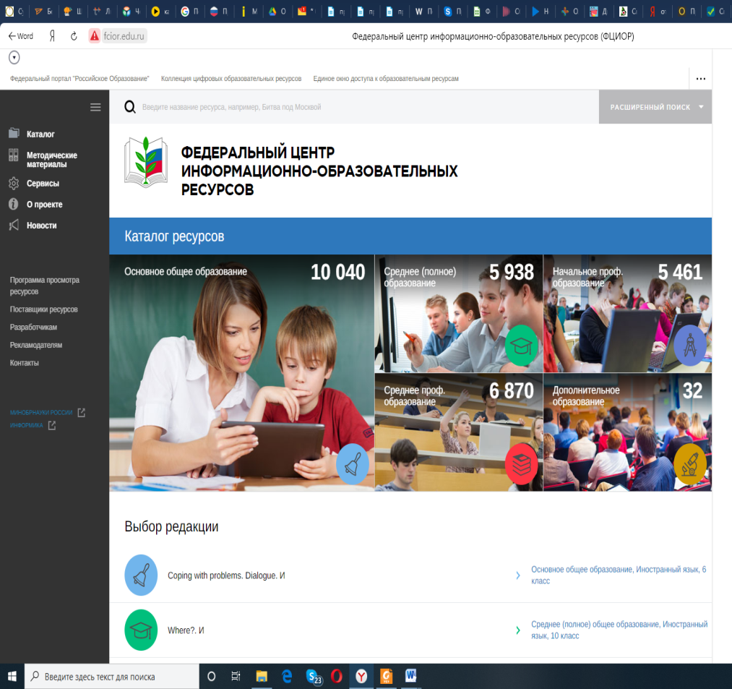
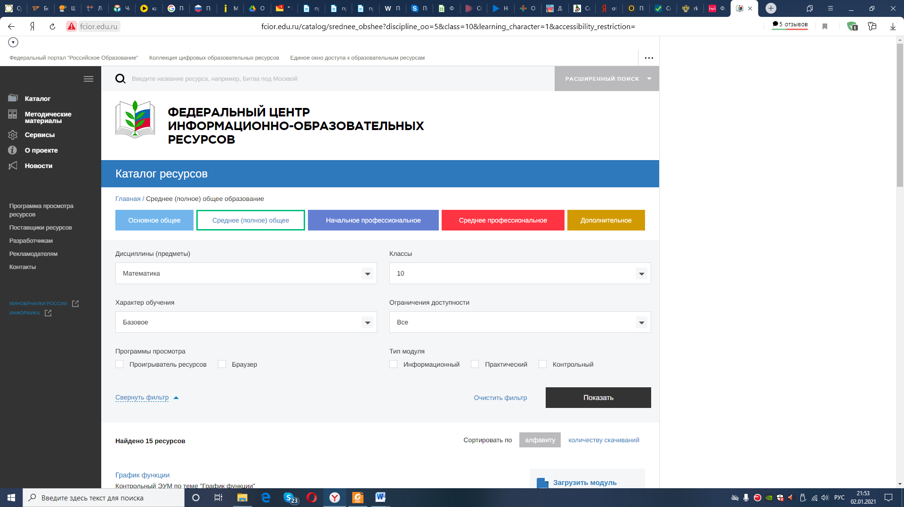
Федеральный центр информационно-образовательных ресурсов http://fcior.edu.ru/

Slide 14
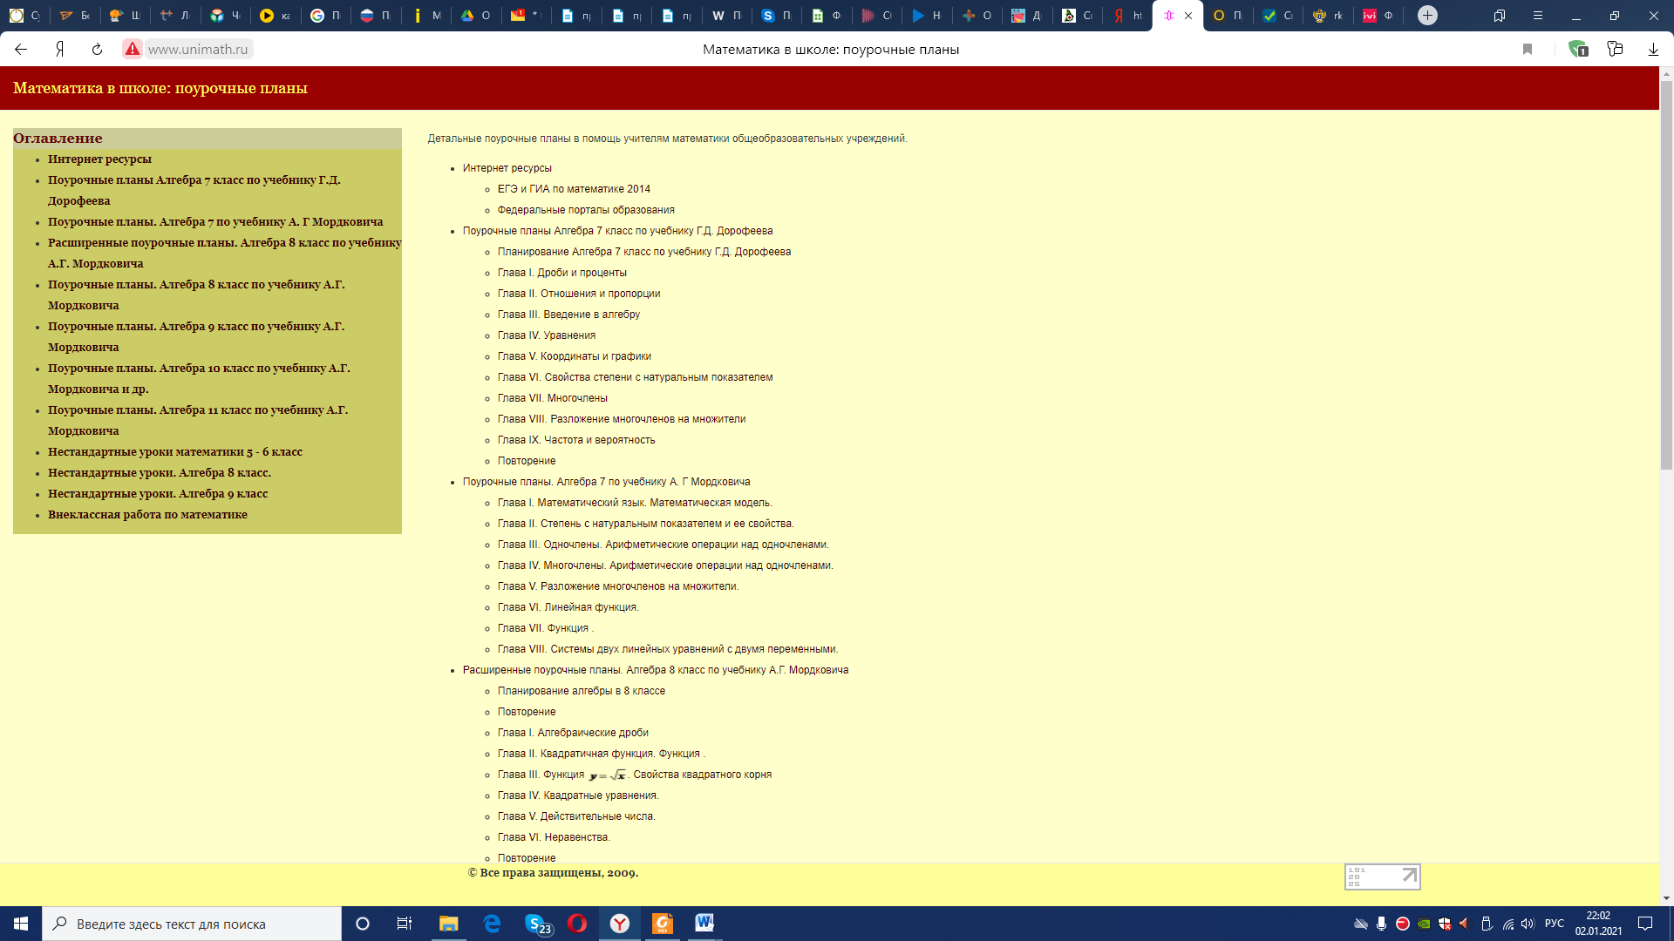
http://www.unimath.ru/ - Математика в школе: поурочные планы

Slide 15
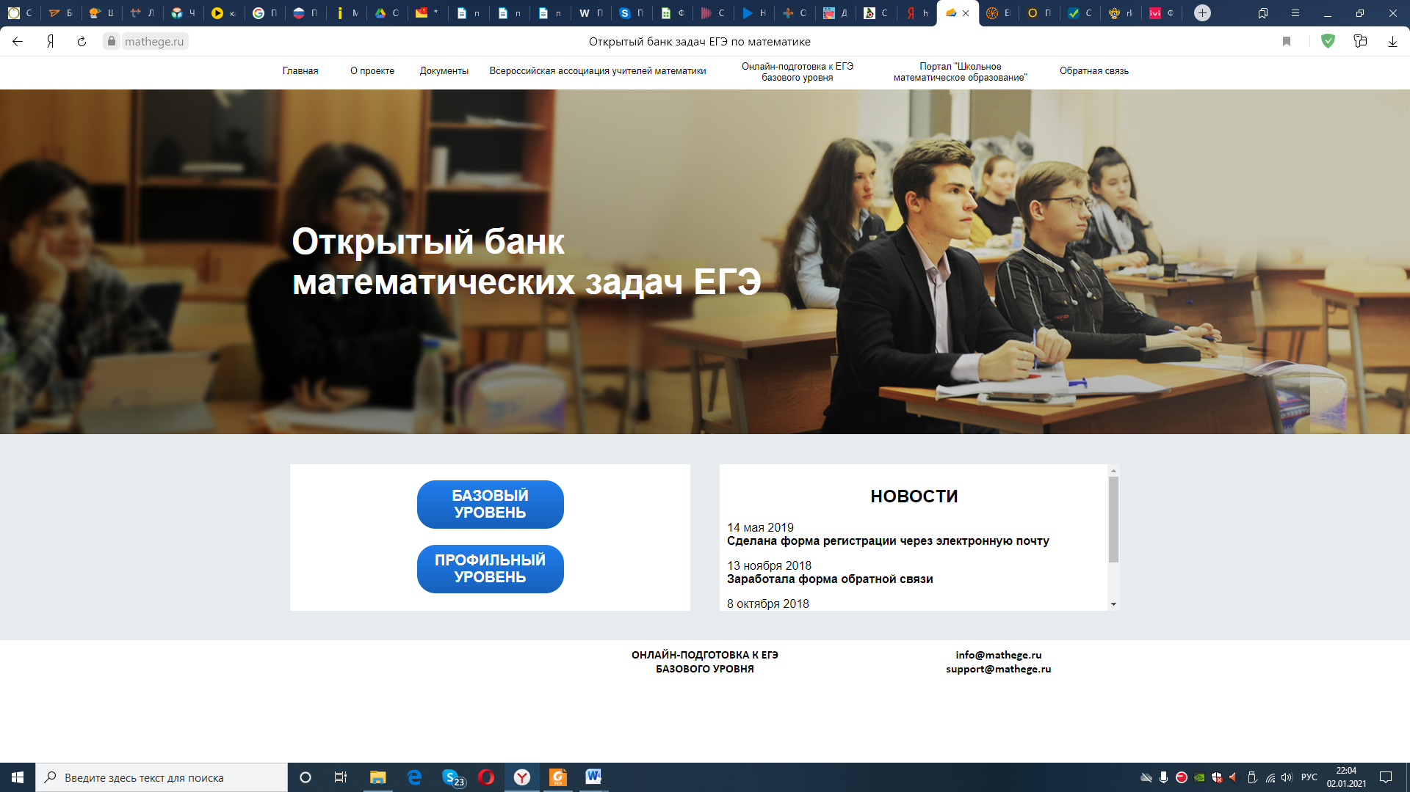
https://mathege.ru/ - Открытый банк заданий по математике ЕГЭ

Slide 16
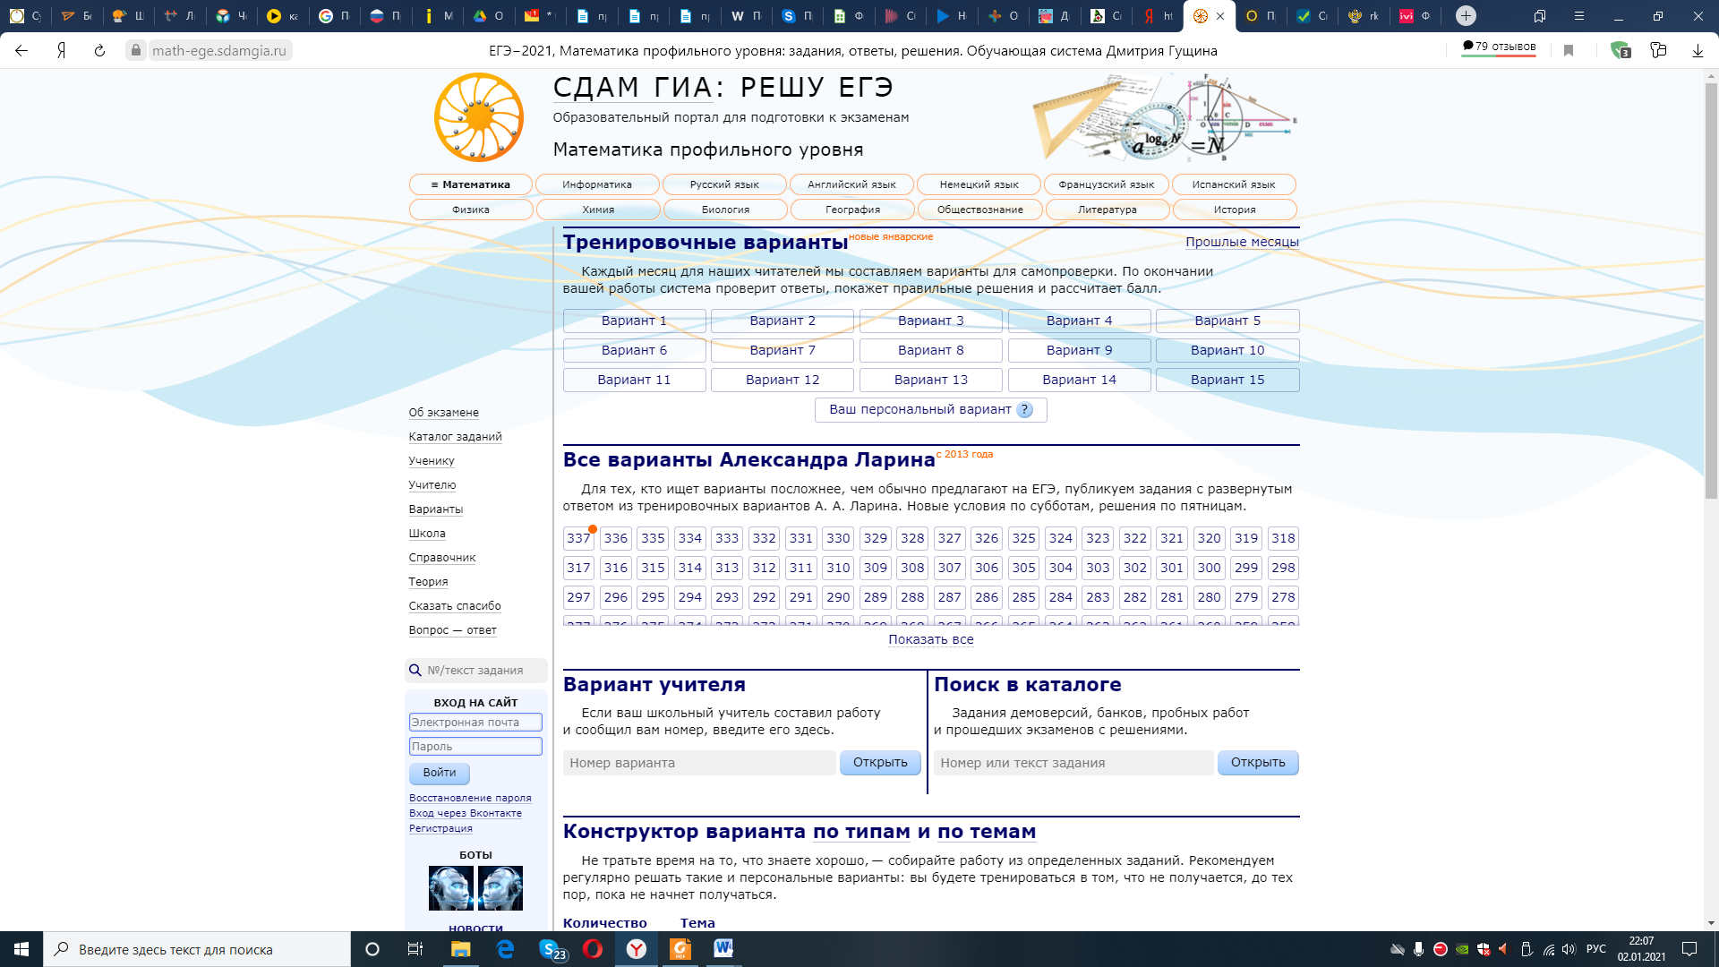
https://math-ege.sdamgia.ru/ - Сдам ГИА: Решу ЕГЭ

Slide 17
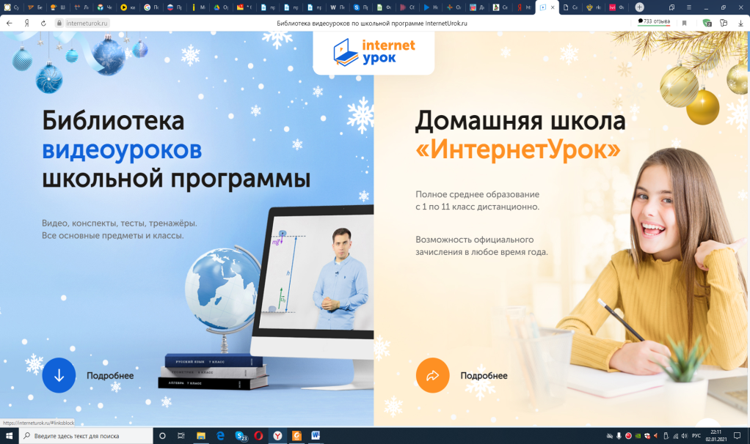
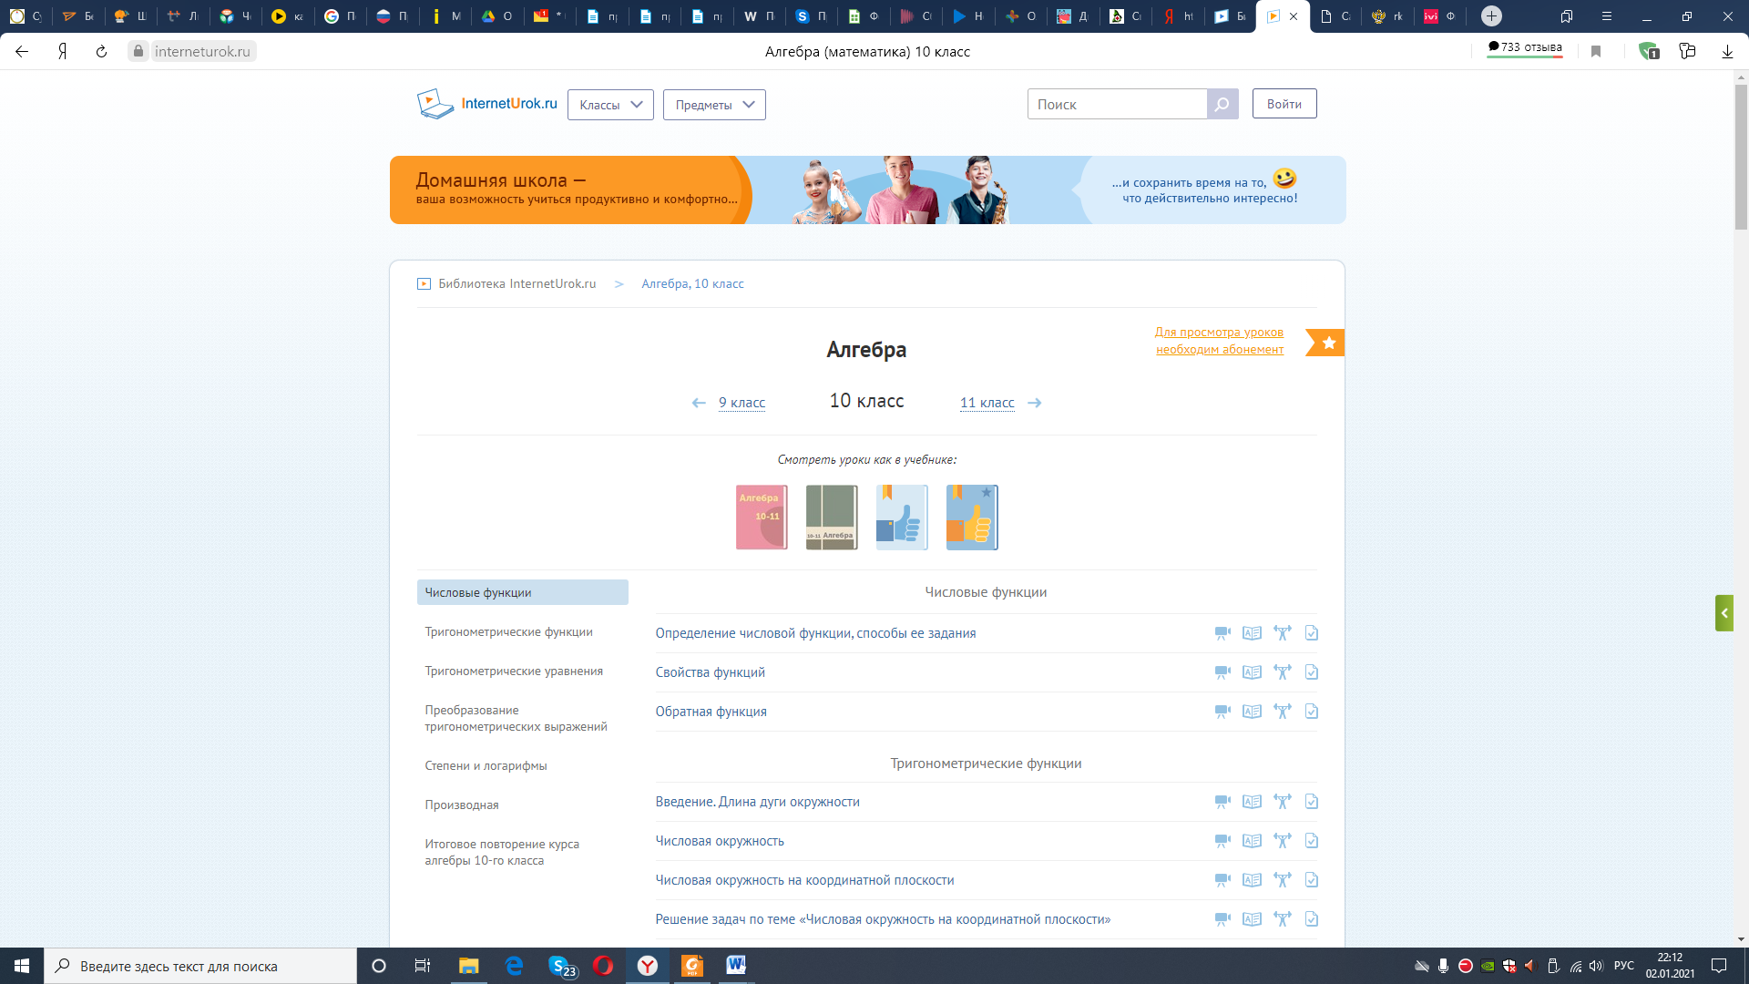
https://interneturok.ru/ – Библиотека видеоуроков школьной программы

Slide 18
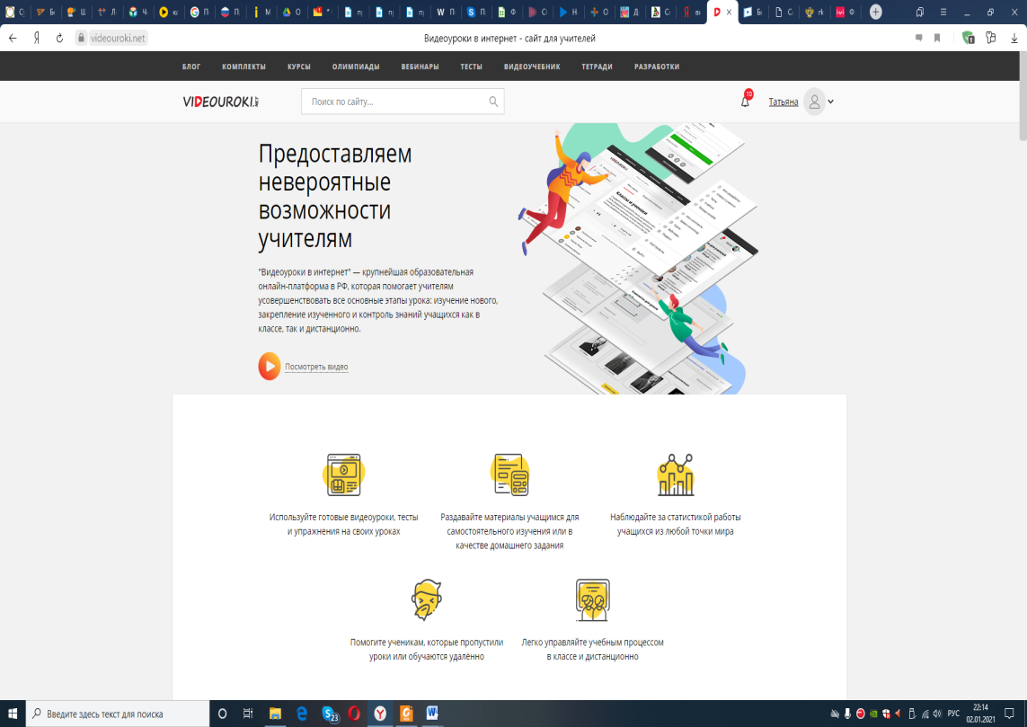
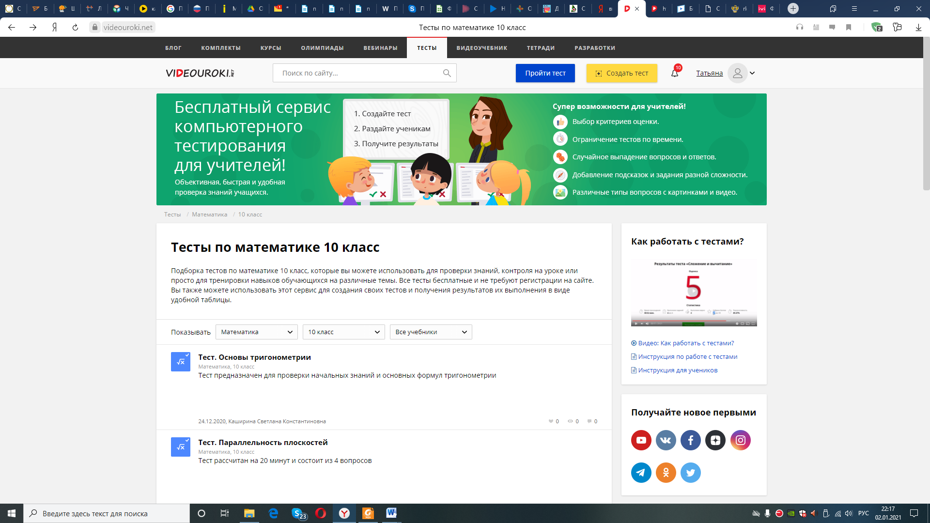
https://videouroki.net/ - онлайн платформа Видеоуроки в интернет –
сайт для преподавателей.

Slide 19
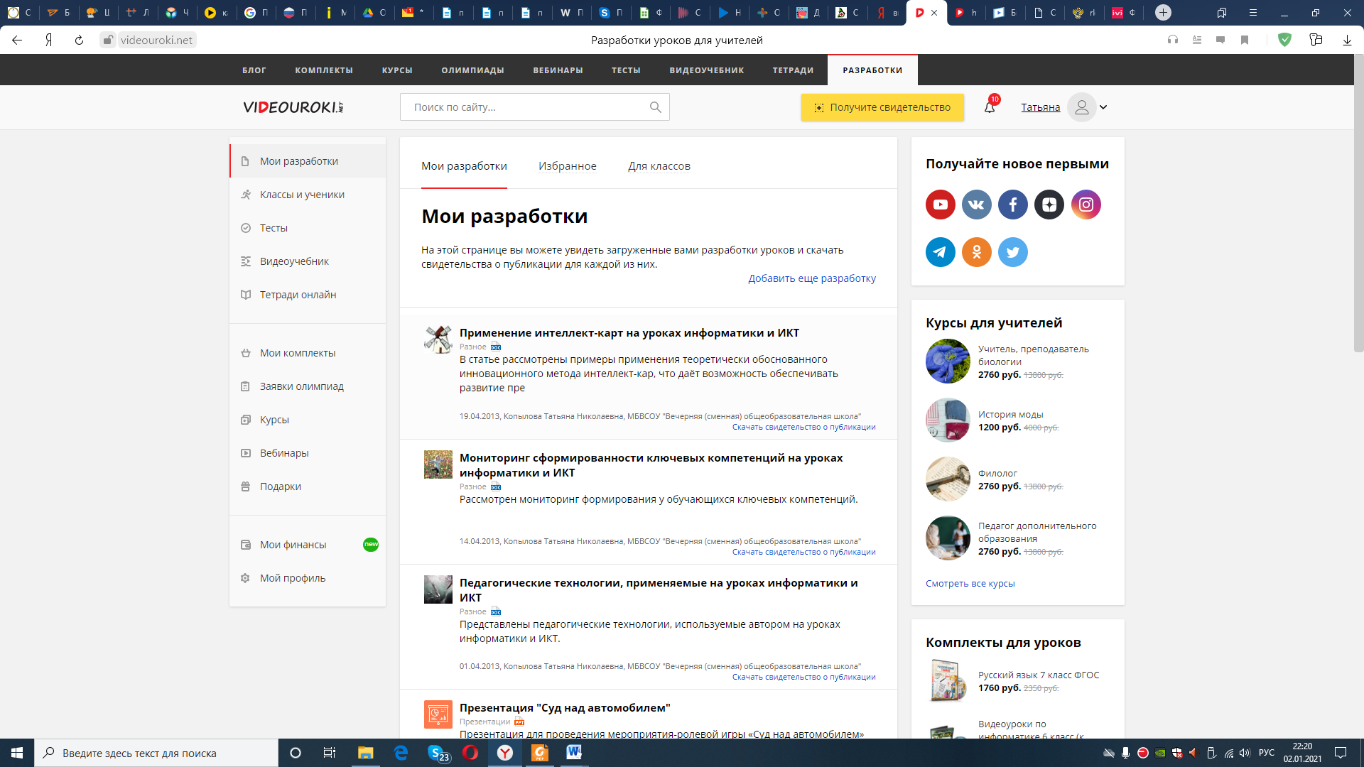

Slide 20
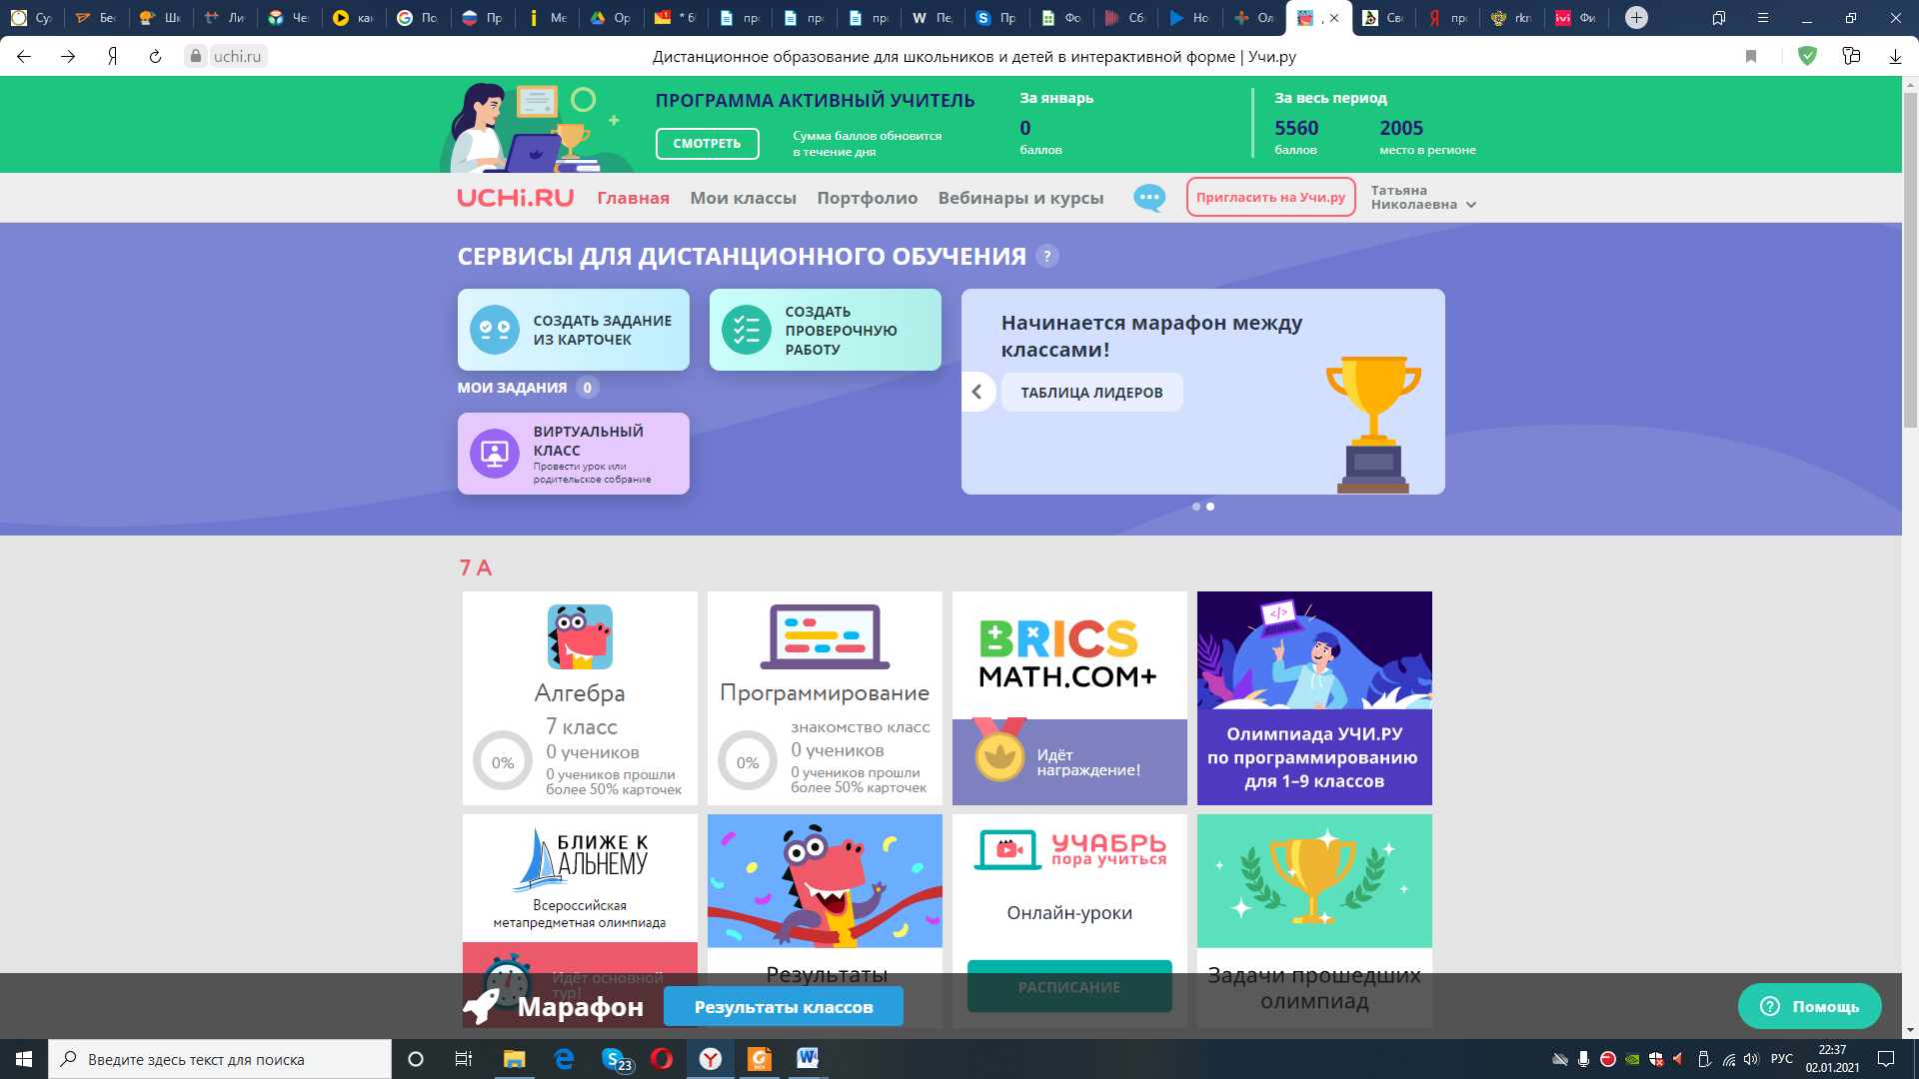
https://uchi.ru/ - интерактивная образовательная онлайн-платформа.

Slide 21
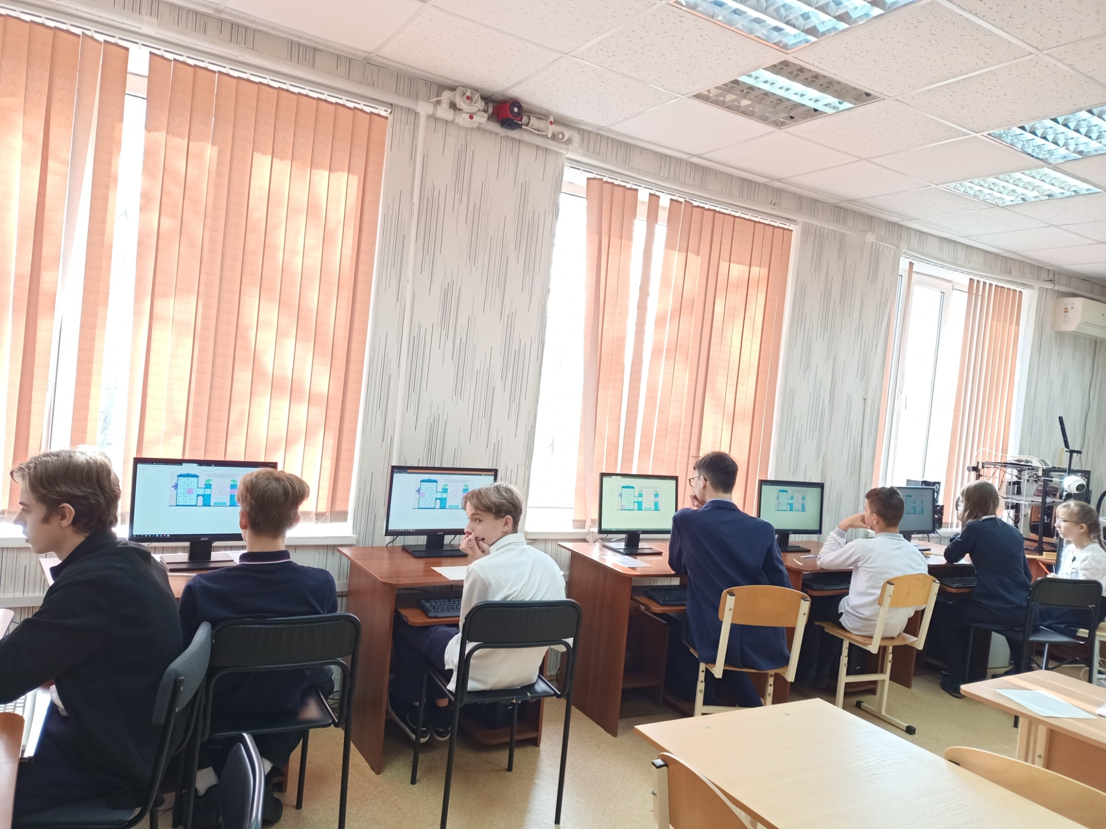

Slide 22
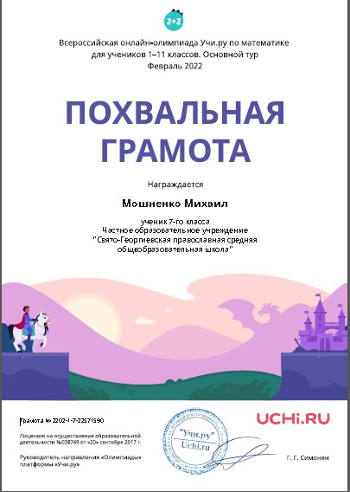
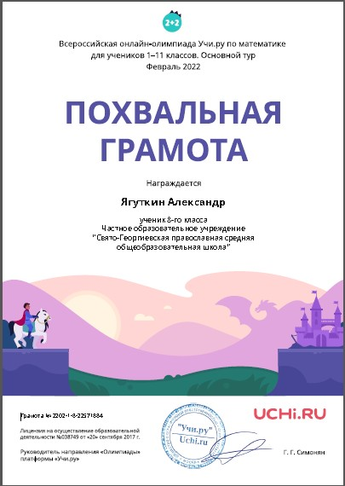
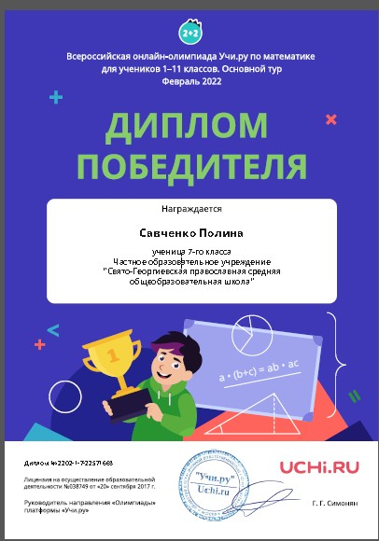

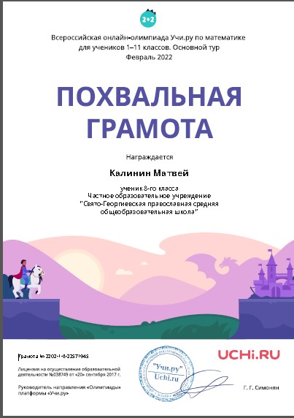

Slide 23
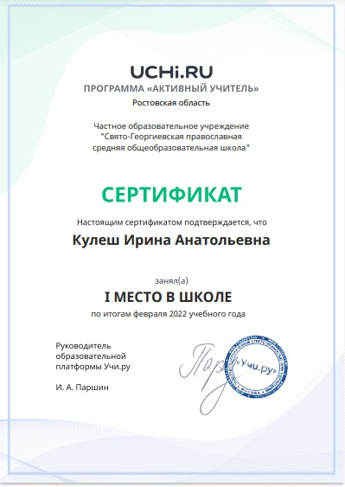
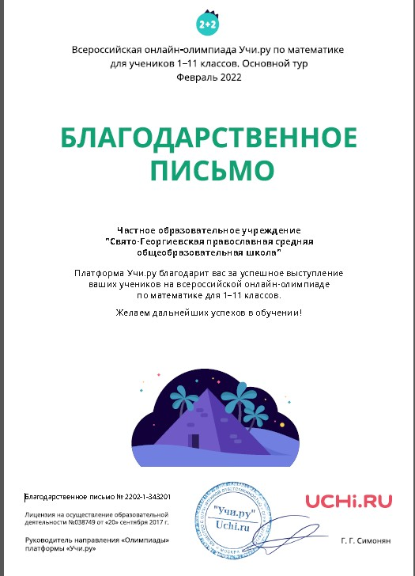

Slide 24

Использование ЦОР в обучении математике
дает возможность:
- реализовать личностно-ориентированный подход в обучении;
- повысить качество наглядного учебного материала, который становится более красочным и динамичным;
- автоматизировать контроль и самоконтроль результатов учебной деятельности;
- развивать умения исследовательской деятельности;
- активизировать познавательную деятельность обучающихся;
- повысит мотивацию к изучению математики;
- обеспечить активное взаимодействие обучающихся с учебным материалом.
Проблемы:
- недостаточное качество и подбор материала значительного числа ЦОР оставляет желать лучшего;
- попытки создать личные методические ресурсы требуют огромных затрат труда и времени, что становится серьезной проблемой;
- внедрение ЦОР в образовательный процесс в настоящее время осуществляется неравномерно.

Slide 25
СПАСИБО
ЗА ВНИМАНИЕ!

